Slide 1


Regain des tendances protectionnistes : quelques implications pour la politique macroéconomique en RDC.
Jephte Nsumbu et Lydie Kabeya Ndaya,
Délégation congolaise/R.D. Congo

Slide 2
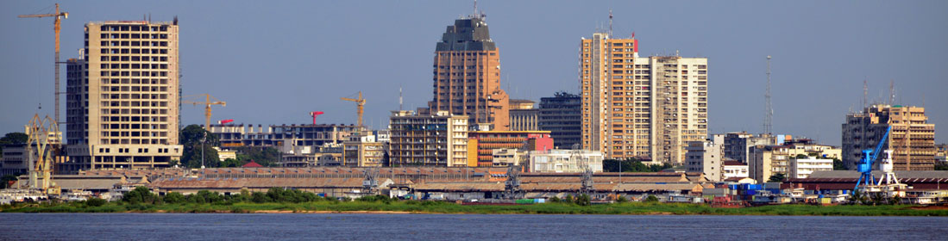
République Démocratique du Congo / Kinshasa

Slide 3
PLAN DE LA PRESENTATION
I. Quelques faits marquant le retour du protectionniste dans le
monde;
II. Implications des tendances protectionnistes sur l’économie
de la RDC;
Mécanismes de transmission des chocs exogènes sur l’économie congolaise
Effets observés du protectionniste sur les comportements de l’économie congolaise
III. Rôle de la Banque Centrale du Congo dans un contexte de
montée du protectionnisme.
IV. Rôle de la Zone de Libre Echange Continental face au
protectionniste

Slide 4
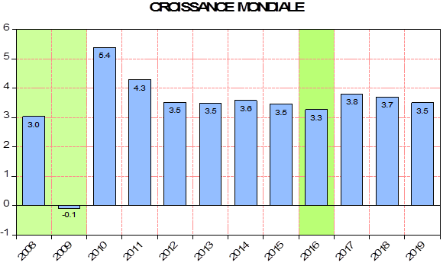
I. QUELQUES FAITS MARQUANT LE RETOUR DU PROTECTIONNISTE DANS LE MONDE
constat sur la croissance mondiale de la dernière décennie

Slide 5
I. QUELQUES FAITS MARQUANT LE RETOUR DU PROTECTIONNISTE DANS LE MONDE (suite)
Le regain des protectionnistes intervient souvent à la suite des grandes crises économiques.
Effondrement du commerce international observé en 2008-2009, retour au protectionnisme attesté par une enquête de la Commission européenne de mai 2013 se basant sur l’indicateur établi par la Compagnie Française d’Assurance du Commerce Extérieur
avènement du Brexit, en juin 2016, et la guerre commerciale entre les Etats-Unis et la Chine. L’OMC indique que plusieurs facteurs ont pesé sur la croissance du commerce en 2018, dont, entre autres, l'introduction de nouveaux droits de douane et de mesures de rétorsion touchant les marchandises largement échangées.
Les pays qui appliquent ces mesures se retrouvent généralement avec des entreprises qui bien sûr maintiennent l'emploi mais s'installent dans la routine tout en réduisant leurs efforts de recherche et d'investissements et, par ricochet, la croissance économique.
Du côté des importateurs, les mesures protectionnistes réduisent leurs demandes extérieures et par ricochet leurs croissances économiques.

Slide 6
II. IMPLICATIONS DES TENDANCES PROTECTIONNISTES SUR L’ÉCONOMIE DE LA RDC;
Mécanismes de transmission des chocs exogènes sur l’économie congolaise
Effets observés du protectionniste sur les comportements de l’économie congolaise

Slide 7
II.1. Mécanismes de transmission des chocs exogènes sur l’économie congolaise

Slide 8
II.2. Effets observés du protectionniste sur les comportements de l’économie congolaise
L’économie congolaise a connu essentiellement deux chocs durant la dernière décennie:
effets de la crise financière internationale observée à partir de 2008 et;
impact du protectionnisme (guerre commerciale entre les USA et la Chine, Brexit, etc.)

Slide 9
……. Effets observés sur le comportement des cours des matières premières intéressant l’économie congolaise ….
En RDC, en moyenne 89,3 % des recettes d’exportations proviennent des produits miniers ( cuivre, cobalt, pétrole et du diamant), d’où sa forte vulnérable aux chocs exogènes.
la contribution du secteur secondaire au PIB tourne autour d’une moyenne de 7,1 %. Les secteurs primaire et tertiaire contribuent respectivement pour 52,3 % et 41,0 %.
Comportements des cours du cobalt, au sein du marché de Londres (1980-2017)
Comportements des cours du cuivre au sein du marché de Londres (1980-2017)

Slide 10
……Effets observés sur le secteur extérieur ……….
Baisse des exportations vers les principaux partenaires de la RDC en 2016 dans un contexte des effets pervers du protectionnisme
Source: BCC et calculs des présentateurs

Slide 11
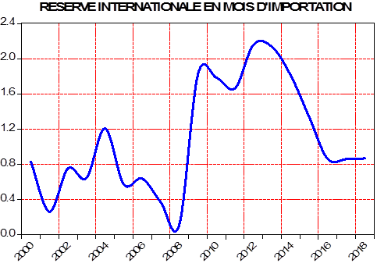
……Effets observés sur le secteur extérieur ………. (suite)
……Baisse des réserves de change, en dépit de faible remontée en 2018

Slide 12
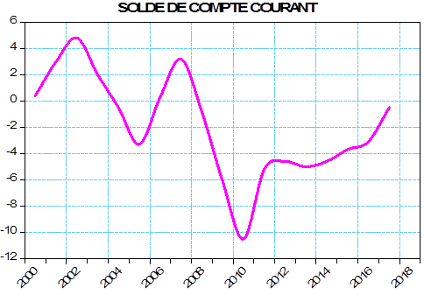
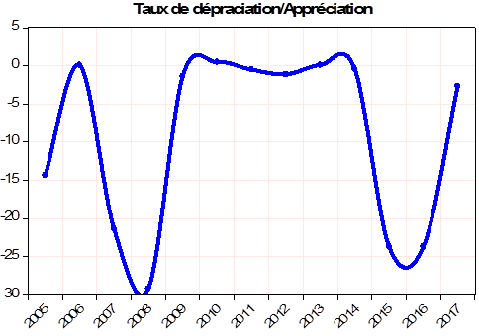
…………Effets observés sur le secteur extérieur ………. (suite)
Forte détérioration du solde du compte courant dans un contexte de la dépréciation monétaire

Slide 13
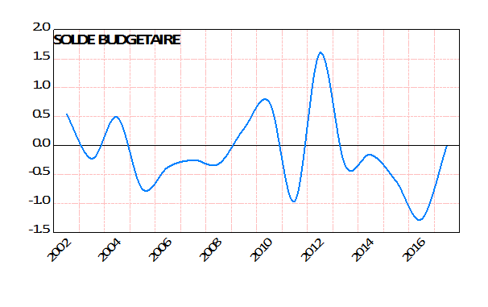
…… Effets observés sur les finances publiques (2002-2017), (En % du PIB)……

Slide 14
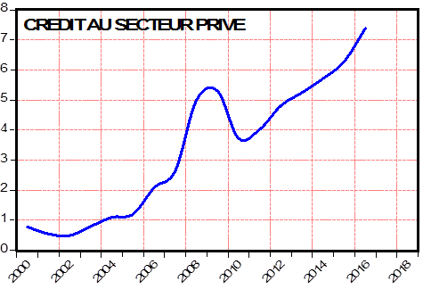
……Effets observés sur quelques indicateurs du secteur financier…….
Evolution du Crédit au secteur privé (2002-2017)
(En % du PIB)

Slide 15
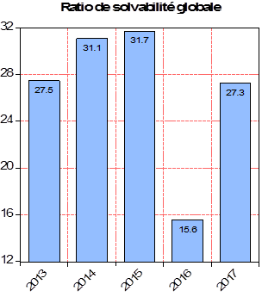
……Effets observés sur quelques indicateurs de solidité financière…….

Slide 16
……Effets observés sur la croissance et la stabilité économique…….
Baisse drastique de la croissance économique en 2016 en dépit de la remontée en 2017

Slide 17
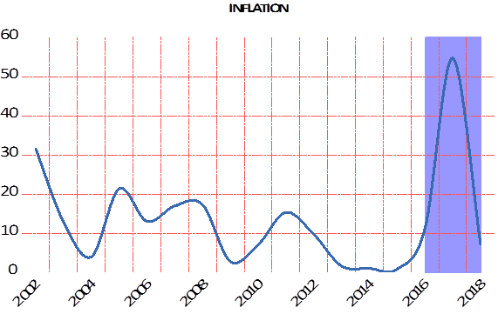
……Effets observés sur la stabilité économique…….
Hausse rapide de l’inflation à plus de 50 % à fin 2016 venant de 1 % en 2015

Slide 18
III. RÔLE DE LA BANQUE CENTRALE DU CONGO DANS UN CONTEXTE DE MONTÉE DU PROTECTIONNISME.
RAPPEL :
la loi n° 018/027 du 13 décembre 2018, portant organisation et fonctionnement de la Banque Centrale du Congo lui assigne pour objectif principal, d’assurer la stabilité du niveau général des prix.
Elle lui assigne aussi d’autres missions telles que : i) la stabilité financière, ii) la promotion du financement de l’économie, iii) la règlementation de l’ensemble de l’activité bancaire, iv) la détention et la gestion des réserves officielles

Slide 19
III. RÔLE DE LA BANQUE CENTRALE DU CONGO DANS UN CONTEXTE DE MONTÉE DU PROTECTIONNISME (Suite).
Comment la BCC compte y parvenir ?
En matière de politique monétaire : i) contribuer au maintien de stabilité macroéconomique et ii) promouvoir le financement de l’économie en mettant en place des guichets de refinancement de longue maturité
En matière de politique de change : i) accroître les réserves officielles, ii) instituer la circulation uniquement du franc congolais dans l’espace national
En matière de reformes sectorielles et autres mesures : i) dédollariser l’économie, ii) développer le marchés des titres intérieurs, iii) rélancer et développer les banques spécialisées, iv) renforcer l’inclusion financière et v) créer la centrale des risques,

Slide 20
IV. RÔLE DE LA ZONE DE LIBRE ECHANGE CONTINENTAL FACE AU PROTECTIONNISTE
De part les objectifs de sa création dont :
Le renforcement de la compétitivité des pays membres à tous les niveaux;
La réduction de la dépendance à l'exportation des produits primaires;
La réalisation du potentiel d'expansion et d'accélération de la diversification économique et du dynamisme du commerce intra-africain d'ici à 2022 ;
La création d’un marché des biens et des services plus libre en s'appuyant sur les accords commerciaux au sein des communautés économiques régionales.
Il apparaît ainsi que la ZLECA se voudrait être un bloc intégré et fort face au reste du monde, dans le cadre du développement du commerce. La ZLECA devrait donc renforcer la protection de l’industrie africaine face aux autres industries en facilitant d’abord le commerce intra-africain.

Slide 21
REMARQUES CONCLUSIVES
La Réduction des effets du protectionnisme implique globalement :
Le renforcement de la coordination des politiques macro économiques axée sur la bonne gouvernance,
L’autonomie financière et l’indépendance de la Banque Centrale dans la mise en œuvre de la politique monétaire,
La diversification de l’activité économique et la dynamisation de l’appartenance à la zone de libre échange continentale,
poursuivre des reformes structurelles et sectorielles
La réduction des incertitudes intérieures,

Slide 22
MERCI POUR VOTRE ATTENTION

